Slide 1


Slide 2
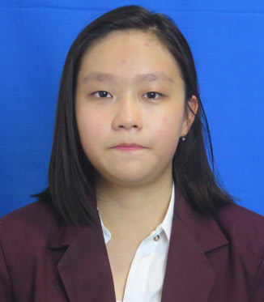
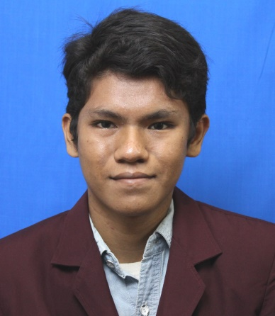
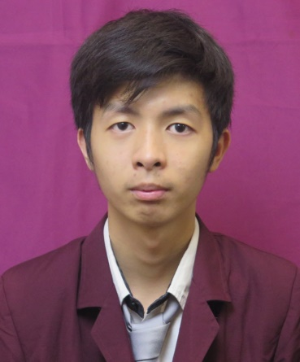
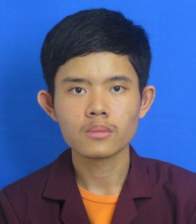
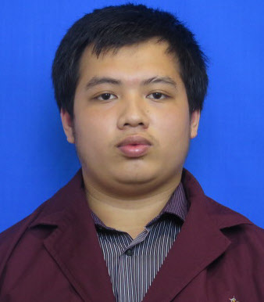
2101635896 KAREN ETANIA SAPUTRA
2101725216
MUHAMAD AIMAN HISYAM
2101656111 KEVIN KRISNA DWIPUTRA LUSIANTO
2101665324 AZHAR MUHAMMADY
2101712806 ALVIAN

Slide 3
IndoKDV ?? Apaan Tuh??
IndoKDV adalah sebuah website yang kelompok kami buat layaknya website streaming film-film seperti Netflix.
IndoKDV ini kami kami buat menggunakan HTML & CSS

Slide 4
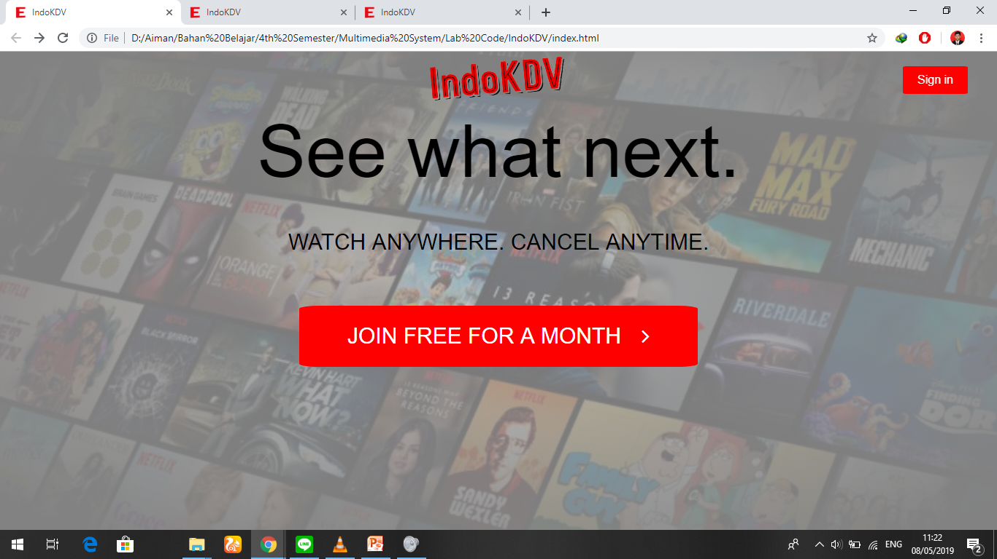
Tampilan Depan

Slide 5
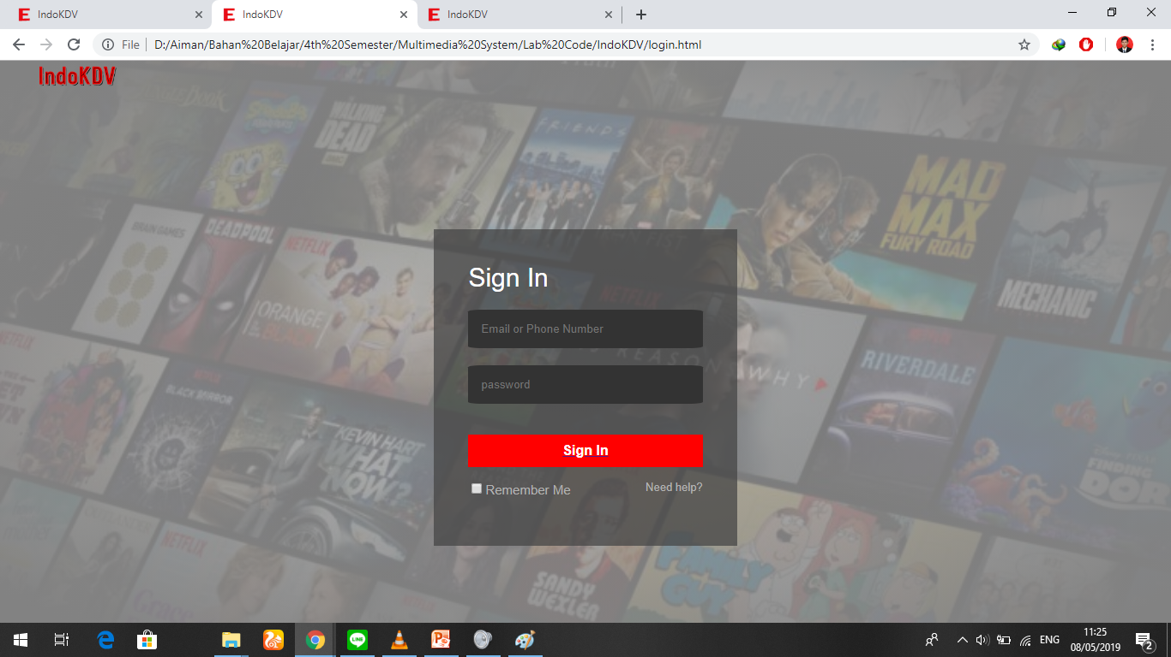
Tampilan sign in

Slide 6
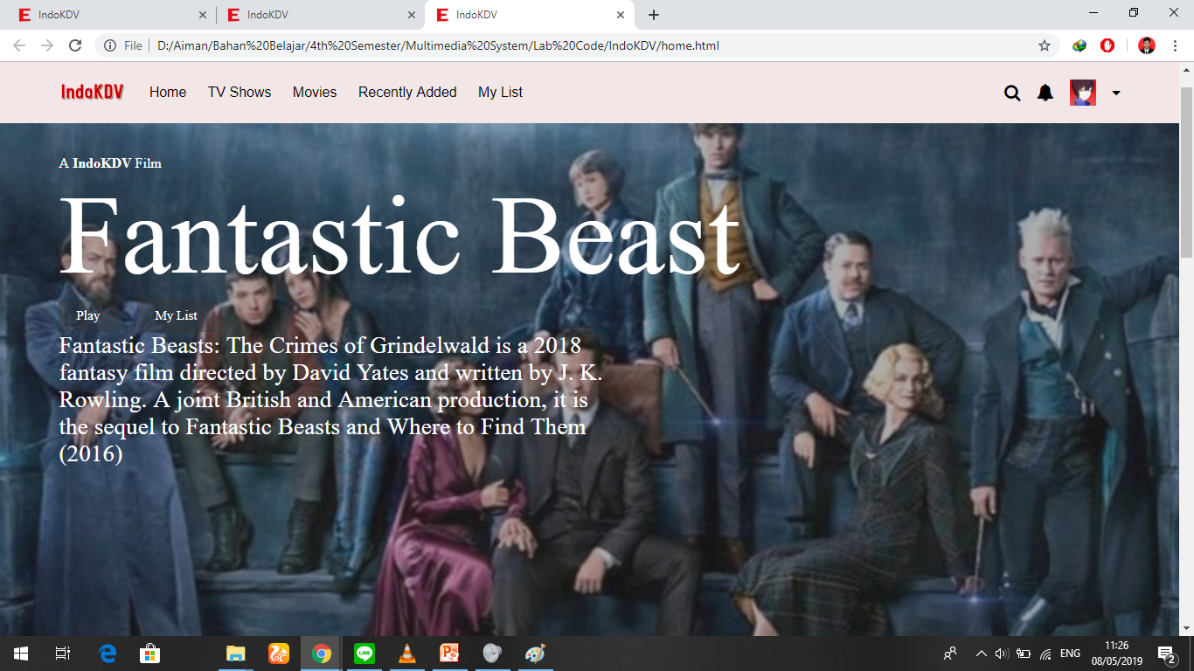
Tampilan Home

Slide 7
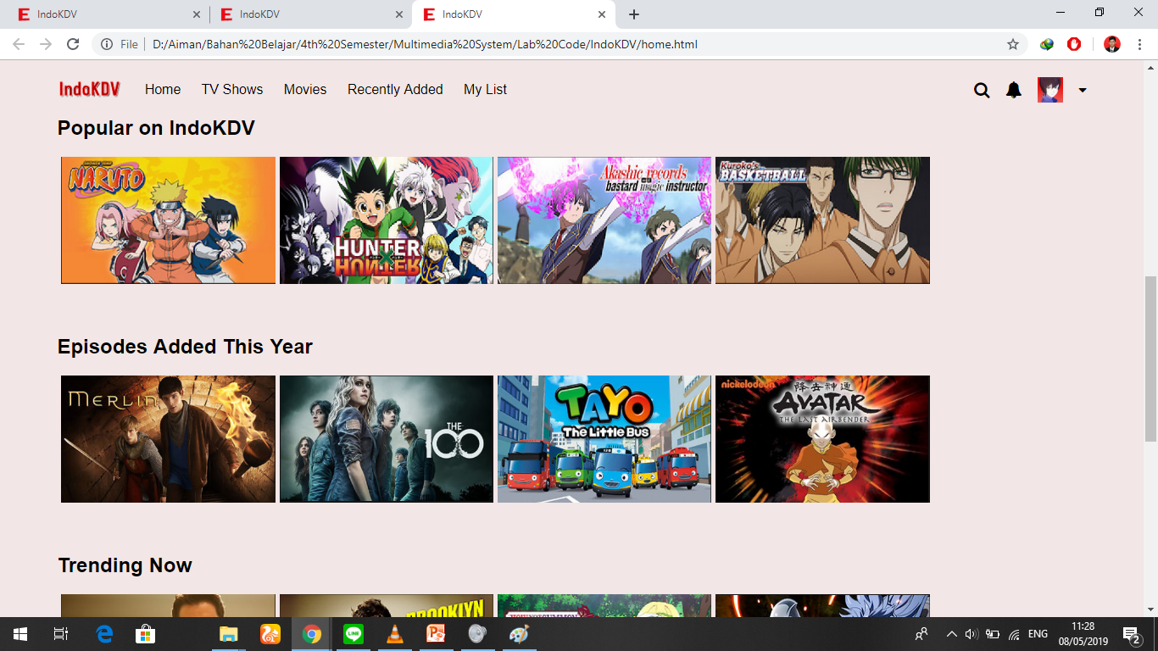
Tampilan Home

Slide 8
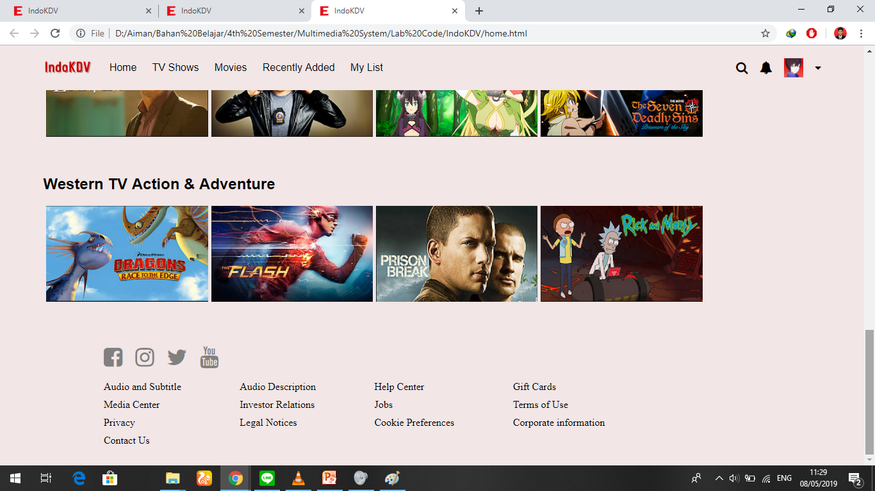
Tampilan Home

Slide 9
PROCESS OF MAKING MULTIMEDIA
(IndoKDV)

Slide 10
Idea & analysis
Kami mengambil ide membuat website streaming film seperti Netflix.
Kemudian kami menganalisa bahwa kebutuhan untuk hiburan itu sangat tinggi, terutama film.
Lalu kami menamai website ini IndoKDV.

Slide 11
Pretesting
Kami membuat IndoKDV dengan tujuan sebagai penyedia layanan streaming populer yang dapat memenuhi kebutuhan user/konsumer yang suka menonton film.

Slide 12
Prototype Development
Pada fase ini, kami membuat code untuk website IndoKDV dengan menggunakan HTML & CSS.
Untuk styling kami menggunakan Netflix sebagai contoh design UI.

Slide 13
Alpha Development
Setelah code untuk website kami selesai, web tersebut ditest oleh sesama anggota kelompok agar lebih jelas web tersebut berjalan seperti seharusnya atau tidak.

Slide 14
Beta Development
Web ini kemudian ditesting oleh beberapa teman kelas kami yang berbeda kelompok.

Slide 15
Delivery
Web IndoKDV ini kemudian akan kami demokan saat presentasi kepada dosen di kelas menggunakan PC & infocus.

Slide 16
Thank you for your Attention

